Slide 1
Antes de comenzar a usar JSF.
CDI
Extensions
JSF
Life Cycle

Slide 2
CDI Extensions
Delta Spike
Extensiones portables de CDI.
Tiene muchas cosas «nuevas» a nosotros nos interesa la parte de JSF.
Funciona con varias implementaciones de CDI
Apache OpenWebBeans
JBoss Weld
URL:
https://deltaspike.apache.org/
http://deltaspike.apache.org/jsf.html

Slide 3
CDI Extensions – Delta Skipe
Based Scopes
@ViewAccessScoped
@WindowScoped
@GroupedConversationScoped
JSF 2.0 Scopes , se pueden usar con CDI ☺
javax.faces.bean.ApplicationScoped
javax.faces.bean.SessionScoped
javax.faces.bean.RequestScoped
javax.faces.bean.ViewScoped

Slide 4
CDI Extensions – Delta Skipe
@ViewAccessScoped VS @ViewScoped
@ViewAccessScoped solo en CDI
@ViewScoped es de JSF y será deprecado
Como manejan el estado

Slide 5
CDI Extensions – Delta Skipe
@ViewScoped
Se asocia directamente a una pagina
Tan rápido como se navega fuera de ella, se pierde la referencia.
Tiene problemas al hacer refresh de la pagina, si no se tiene ningún formulario con inputs.
Se maneja mantenido el estado en el árbol de componentes de JSF
Era mejor que nada y muy útil cuando se utilizaba con AJAX.

Slide 6
CDI Extensions – Delta Skipe
@ViewAccessScoped
No se asocia directamente a una pagina
Esta disponible en una pagina y la siguiente.
Es enviado a la siguiente pagina y es destruido en caso de no se usado en el primer pedido.
Mejora el manejo de memoria.
Es muy útil a la hora de navegar entre paginas, hacer refresh.
Puede ser destruido cuando se requiera.
El estado se almacena en la sesión.
Es el que usaremos de ahora en mas.

Slide 7

CDI Extensions – Delta Skipe
@ViewAccessScoped
Puede utilizarse para wizards pero…
Si por alguna razón un Beans no se usa en un paso se pierde la referencia,
En wizards que tienen comienzo y final bien definido, usar algún bean de conversación.

Slide 8
CDI Extensions – Delta Skipe
@WindowScoped
Similar a la de session, pero es por ventana.
No requirere inyectar el contexto de la conversacion.
Requiere sea finalizada.
@GroupedConversationScoped
Maneja grupo de conversaciones
Permite terminar parcialmente una conversación
Pausar y volver a iniciar una conversación.

Slide 9
JSF Page Life-Cycle
Para entender el procesamiento de una página JSF hay que entender el ciclo de vida de la petición dentro del controlador JSF.
Compuesto de 6 fases
Restore View
Apply Request Values
Process Validations
Update Model Values
Invoke Application
Render Response

Slide 10
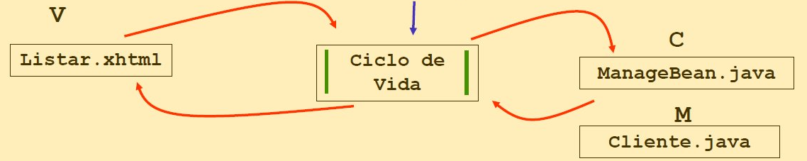
JSF Page Life-Cycle
Comienza cuando un usuario hace una petición HTTP a través de su navegador
Termina cuando el servidor responde con la página correspondiente.

Slide 11
JSF Page Life-Cycle
Como HTTP es un protocolo que no tiene estado, JSF maneja un árbol de componentes del lado del servidor.
JSF se preocupa de sincronizar las vistas del lado del servidor y lo que se le muestra al usuario.
Al realizar una acción se dispara el ciclo de vida que actualizara el modelo (árbol) y procesa la vista de usuario
Cada pagina tiene el modelo de componentes en el server.

Slide 12
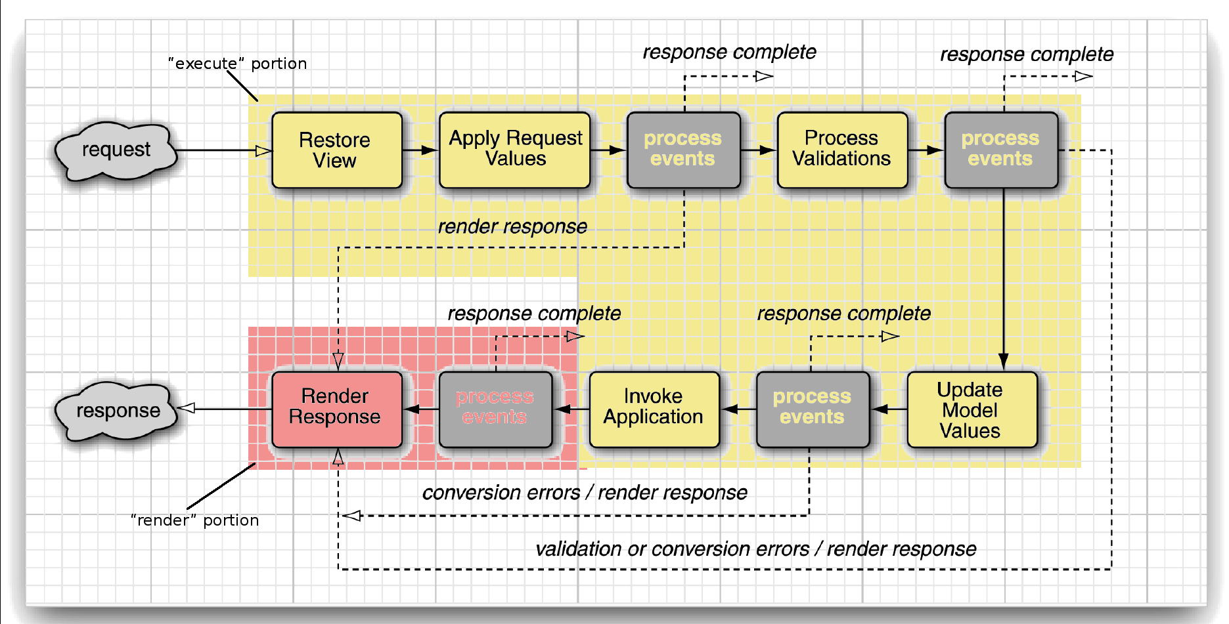
JSF Page Life-Cycle

Slide 13
JSF Page Life-Cycle
Restore View
En esta primera fase, JSF construye un árbol de componentes en base a la página que solicitamos en el browser
Dado el código de una página, JSF construye un árbol en memoria, denominado “View”, el cual es almacenado en un objeto de nombre FacesContext
FacesContext actúa como un área de memoria en la que la información del request es almacenado

Slide 14
JSF Page Life-Cycle

Slide 15
JSF Page Life-Cycle
Apply Request Values
El objetivo de este paso es procesar los diferentes parámetros que puedan venir dentro del request
Cada componente de la View esta listo en este momento para recibir una actualización de los valores que puedan venir del cliente
En esta fase aún no se tienen los valores «actualizados»
Estos valores siempre llegan en forma de parejas “nombre”=”valor”, donde el nombre y el valor son de tipo String

Slide 16
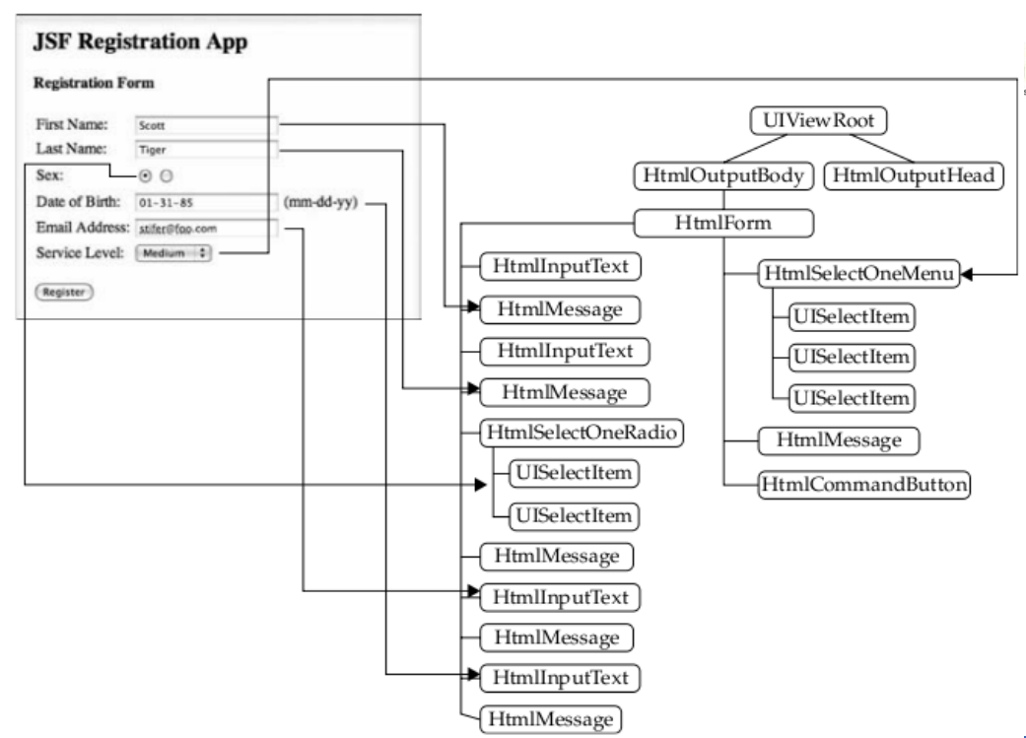
JSF Page Life-Cycle
Apply Request Values

Slide 17
JSF Page Life-Cycle

Slide 18
JSF Page Life-Cycle
Process Validations
Esta etapa se encarga de la validación y conversión de los datos
Los componentes pueden tener asociados validadores y convertidores
Todo componente que falle en su validación
Tendrá su atributo valid en false
Se le desplegará un mensaje asociado (FacesMessage)

Slide 19
JSF Page Life-Cycle

Slide 20
JSF Page Life-Cycle
Update Model Values
Asumiendo que la validación y conversión fue superada, es hora de colocar la información en el modelo
Este proceso se realiza para los objetos que han sido asociados (value binding) a los valores de los componentes de UI
Esta es una de las etapas más interesantes, ya que aquí es donde se produce parte de la magia de JSF

Slide 21
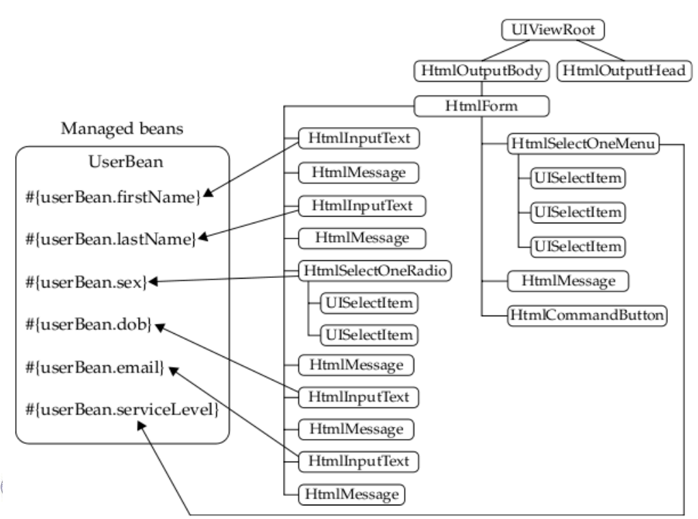
JSF Page Life-Cycle
Update Model Values

Slide 22
JSF Page Life-Cycle

Slide 23
JSF Page Life-Cycle
Invoke Application
Todas las etapas anteriores corresponden al 50% de las tareas típicas con una aplicación web el otro 50% consiste en tomar los datos recibidos y hacer algo útil con estos, como por ejemplo invocar un método externo para procesar los datos recibidos.
En esta etapa, los “custom action code” son invocados por lo tanto en el modelo se tienen las propiedades actualizadas.

Slide 24
JSF Page Life-Cycle
Invoke Application
En esta etapa también ocurren las navegaciones a otras páginas
Más adelante se verá con más detalle la formas de definir la navegación en JSF

Slide 25
JSF Page Life-Cycle

Slide 26
JSF Page Life-Cycle
Render Response
Es la etapa final del proceso, cuando la respuesta es construida y entregada al cliente
se almacena el estado del View, de forma de poder restaurarla en subsiguientes requests.
se realiza la unión del código estático en la vista, junto con el código dinámico de la misma
En general el desarrollador no debe intervenir en esta etapa

Slide 27
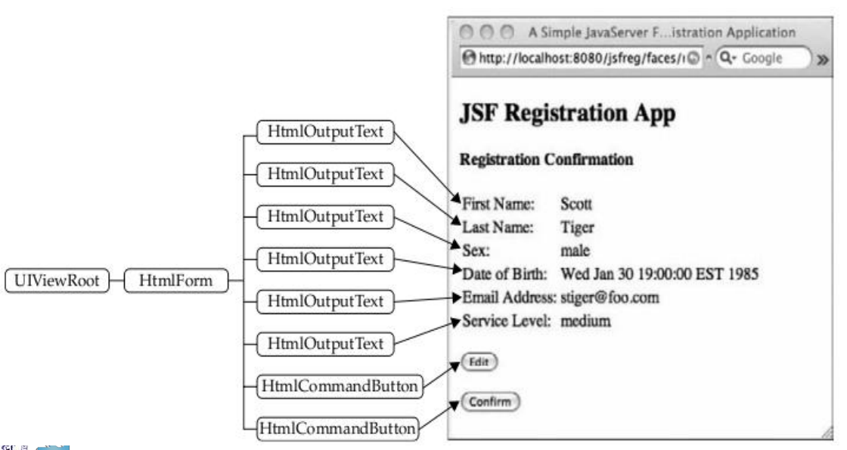
JSF Page Life-Cycle
Render Response

Slide 28
JSF Page Life-Cycle

Slide 29
JSF Page Life-Cycle Listener
LifeCycleListener
Se invoca antes y después de cada una de las fases
Se usa para ejecutar código entre fases.
Para poder ver el ciclo de vida y entender como funciona.
Para configurarlo
Implementar la interfaz PhaseListener
Registrarlo en el archivo faces-config.xml

Slide 30
Life-Cycle – Ejemplo 1
Fase 1
Es una nueva sesión, no se tiene nada para restaurar (UIViewRoot vacío)
Fase 2 – Fase 5
Como no se tienen un formulario se saltean.
Fase 6
Se crea el bean (con el scope que corresponde)
Se asocia un nuevo objeto UIViewRoot a la sesión

Slide 31
Life-Cycle – Ejemplo 1
Fase 6
Para el ejemplo se colocaron explícitamente las clases del componente.
Si se tienen ya componentes creados ( no retorna null) se usan, en otro caso se crean.
En el ejemplo son creados y se ven en el log.

Slide 32
Life-Cycle – Ejemplo 1 (Submit)
Fase 1
Se crea el Bean.
Se restauran los componentes desde la sesión.
Fase 2
Los valores enviados al server se obtiene como parámetros y se guardan en el objeto UIViewRoot
inputComponent.setSubmittedValue("prueba").

Slide 33
Life-Cycle – Ejemplo 1 (Submit)
Fase 3
Se convierten y validan los valores.
Esto se hace pasando los valores por los métodos
getAsObject – de los converters que corresponda.
Validate – de los validadores que corresponda.
Si se convierten y validan sin errores
inputComponent.setValue(submittedValue)
inputComponent.setSubmittedValue(null)
valueChangeListener es ejecutado si el valor difiere del anterior

Slide 34
Life-Cycle – Ejemplo 1 (Submit)
Fase 4
Los valores validados y convertidos son enviados al componente correspondiente
debugBean.setInputValue(inputComponent.getValue())
Fase 5
Se invoca la acción del formulario. Es donde realmente se realiza lo que se requirió.

Slide 35
Life-Cycle – Ejemplo 1 (Submit)
Fase 6
Se obtienen los valores del componente y en caso de estar definidos converters se invoca a sus métodos getAsString

Slide 36
Life-Cycle – Ejemplo 2
Se agrego un immediate=true al componente h:inputText
Se valida y convierte en la Fase 2.
Aun se ejecuta la acción en la Fase 5.
El botón no tiene immediate = true
Todos los componentes que no tengan immediate seguirán el ciclo de vida por defecto.

Slide 37
Life-Cycle – Ejemplo 3
Se agrego un immediate=true al componente h:commandButton
Se adelanta la fase de invocación a la fase 2.
De esta forma se evita que se validen y conviertan los valores.
inputComponent.setSubmittedValue(submittedValue) es invocado antes de invocar la acción por lo que se pueden obtener los valores con los que se hizo submit

Slide 38
Life-Cycle – Ejemplo 4
Se agrego un immediate=true a ambos componentes h:inputText y h:commandButton
Se valida y convierte en la Fase 2.
Se ejecuta la acción en la Fase 2.

Slide 39
Life-Cycle – Ejemplos 5 y 6
Se fuerza un error de conversión o validación
Se saltean las fases posteriores a la fase 3
Se salta entonces de la 3 a la 6 no actualizando los valores en el componente ni el Bean.
Es importante notar que tampoco lo hacen aquellos que no dispararon la validación y estén en el mismo formulario.

Slide 40
Life-Cycle – Cuando usar immediate
En UIInput components
Si se requiere acelerar la conversión / validación de alguna entrada respecto de las otras, y en caso de fallar no validar/convertir el resto.
Performance

Slide 41
Life-Cycle – Cuando usar immediate
En UICommand components
Evita que se procese el formulario
Útil para botones de cancelar ir atrás, etc.

Slide 42
Life-Cycle – Cuando usar immediate
En ambos
Evita que se procese el formulario, excepto los campos marcados con immediate.
El ejemplo clásico pantalla de login con recuerda su password.
Se requiere se ingrese el correo pero no el password.

Slide 43
CDI Beans. (Scopes-Ext)
Life Cycle

Slide 45
¿Cuales son las fases del ciclo de vida de JSF?
¿Si se tiene inmediate=true como actúa en cada caso?

